Slide 1
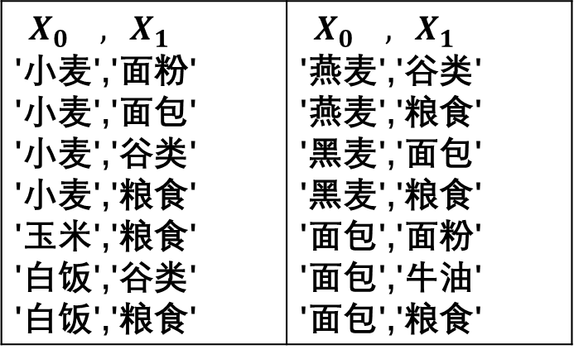
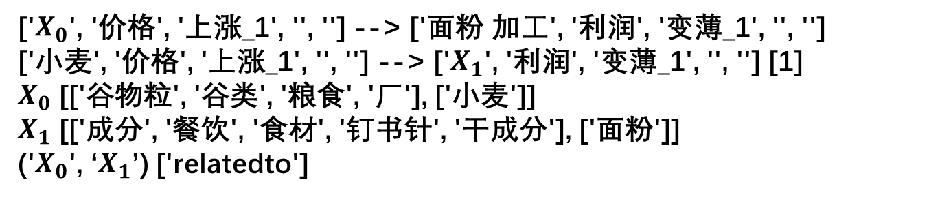
['$X_{0}$', '价格', '上涨_1', '', ''] --> ['面粉 加工', '利润', '变薄_1', '', '']
['小麦', '价格', '上涨_1', '', ''] --> ['$X_{1}$', '利润', '变薄_1', '', ''] [1]
$X_{0}$ [['谷物粒', '谷类', '粮食', '厂'], ['小麦']]
$X_{1}$ [['成分', '餐饮', '食材', '钉书针', '干成分'], ['面粉']]
('$X_{0}$', ‘$X_{1}$’) ['relatedto']
$${ X}_{0} ,{ X}_{1}$$ '小麦','面粉' '小麦','面包' '小麦','谷类' '小麦','粮食' '玉米','粮食' '白饭','谷类' '白饭','粮食' | $${ X}_{0} ,{ X}_{1}$$ '燕麦','谷类' '燕麦','粮食' '黑麦','面包' '黑麦','粮食' '面包','面粉' '面包','牛油' '面包','粮食'

